Slide 1


ГИИС «ЭЛЕКТРОННЫЙ БЮДЖЕТ»
СЕРВИСЫ
НА ЕДИНОМ ПОРТАЛЕ БЮДЖЕТНОЙ СИСТЕМЫ (ЕПБС) И
В ПОДСИСТЕМЕ ИНФОРМАЦИОННО-АНАЛИТИЧЕСКОГО ОБЕСПЕЧЕНИЯ (ПИАО)
www.roskazna.ru
г. Москва, июнь 2022 год

Slide 2
ЕПБС – открытый контур и конфиденциальный контур
 | Открытый контур | Конфиденциальный контур
Адрес | http://budget.gov.ru/ | https://eb.cert.roskazna.ru/epbs/
Доступ | Всем пользователям сети Интернет | Любым пользователям «Электронного бюджета», прошедшим авторизацию через ПОИБ ЭБ
Назначение | Открытая информация | Информация, необходимая участникам и неучастникам бюджетного процесса
Состав информации | Только открытая информация | Открытая информация и дополнительные расширенные сведения: Полный реестр соглашений; Бюджетная отчетность; Сведения об исполнении бюджетов; ПФХД и другая конфиденциальная информация

Slide 3
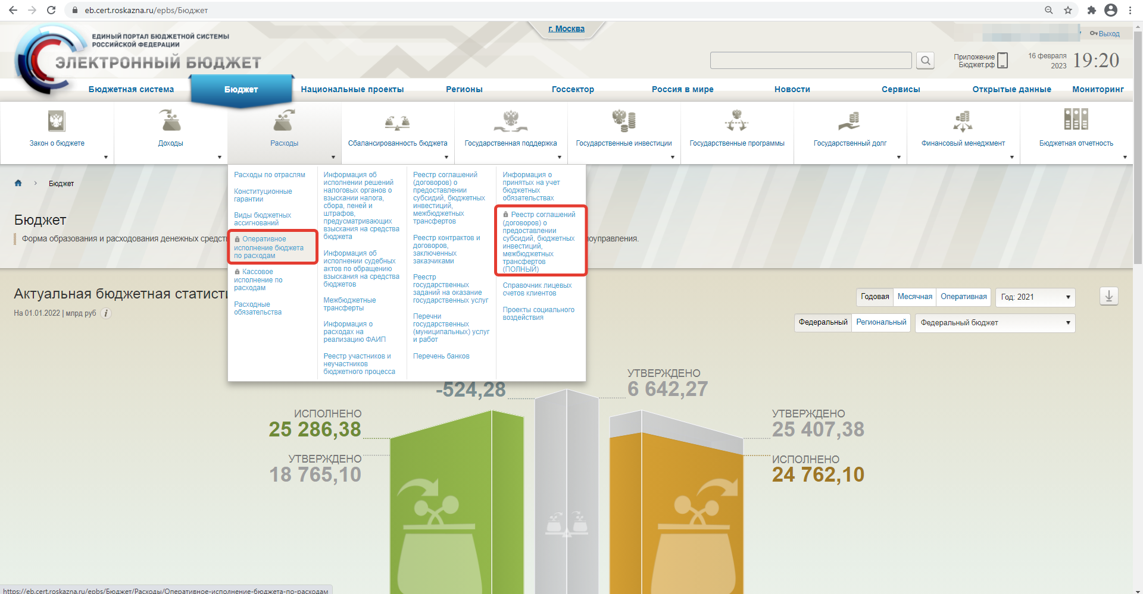
Информация в конфиденциальном контуре

Slide 4
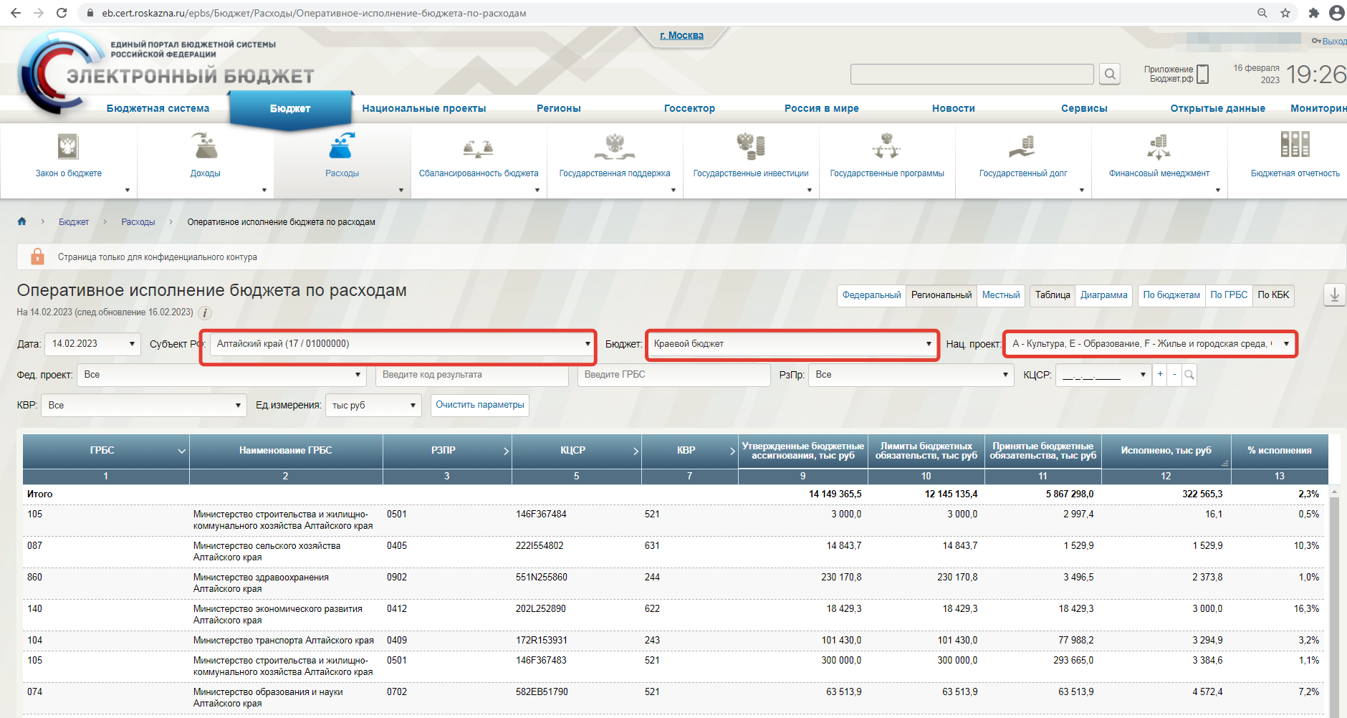
Исполнение бюджетов (в конфиденциальном контуре)

Slide 5
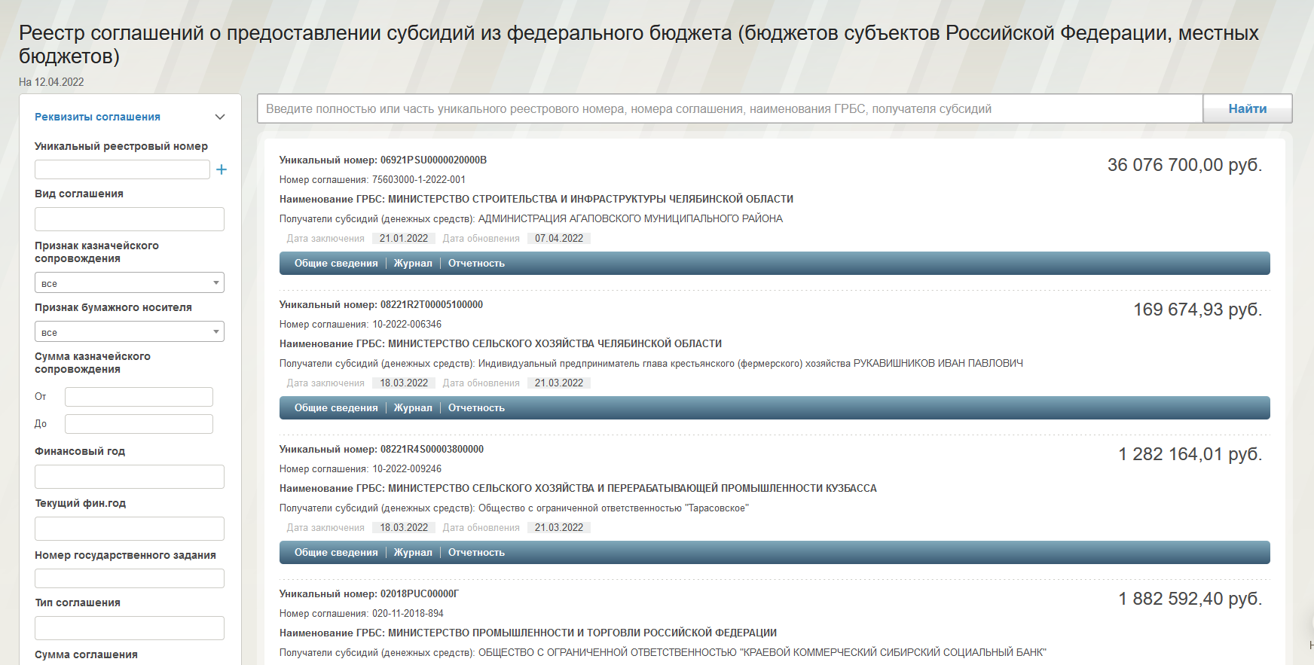
Реестр соглашений (ПОЛНЫЙ в конфиденциальном контуре)
В конфиденциальном контуре ЕПБС размещен реестр соглашений
о предоставлении субсидий, бюджетных инвестиций, межбюджетных трансфертов из федерального бюджета (бюджетов субъектов Российской Федерации, местных бюджетов) с полным реквизитным составом

Slide 6
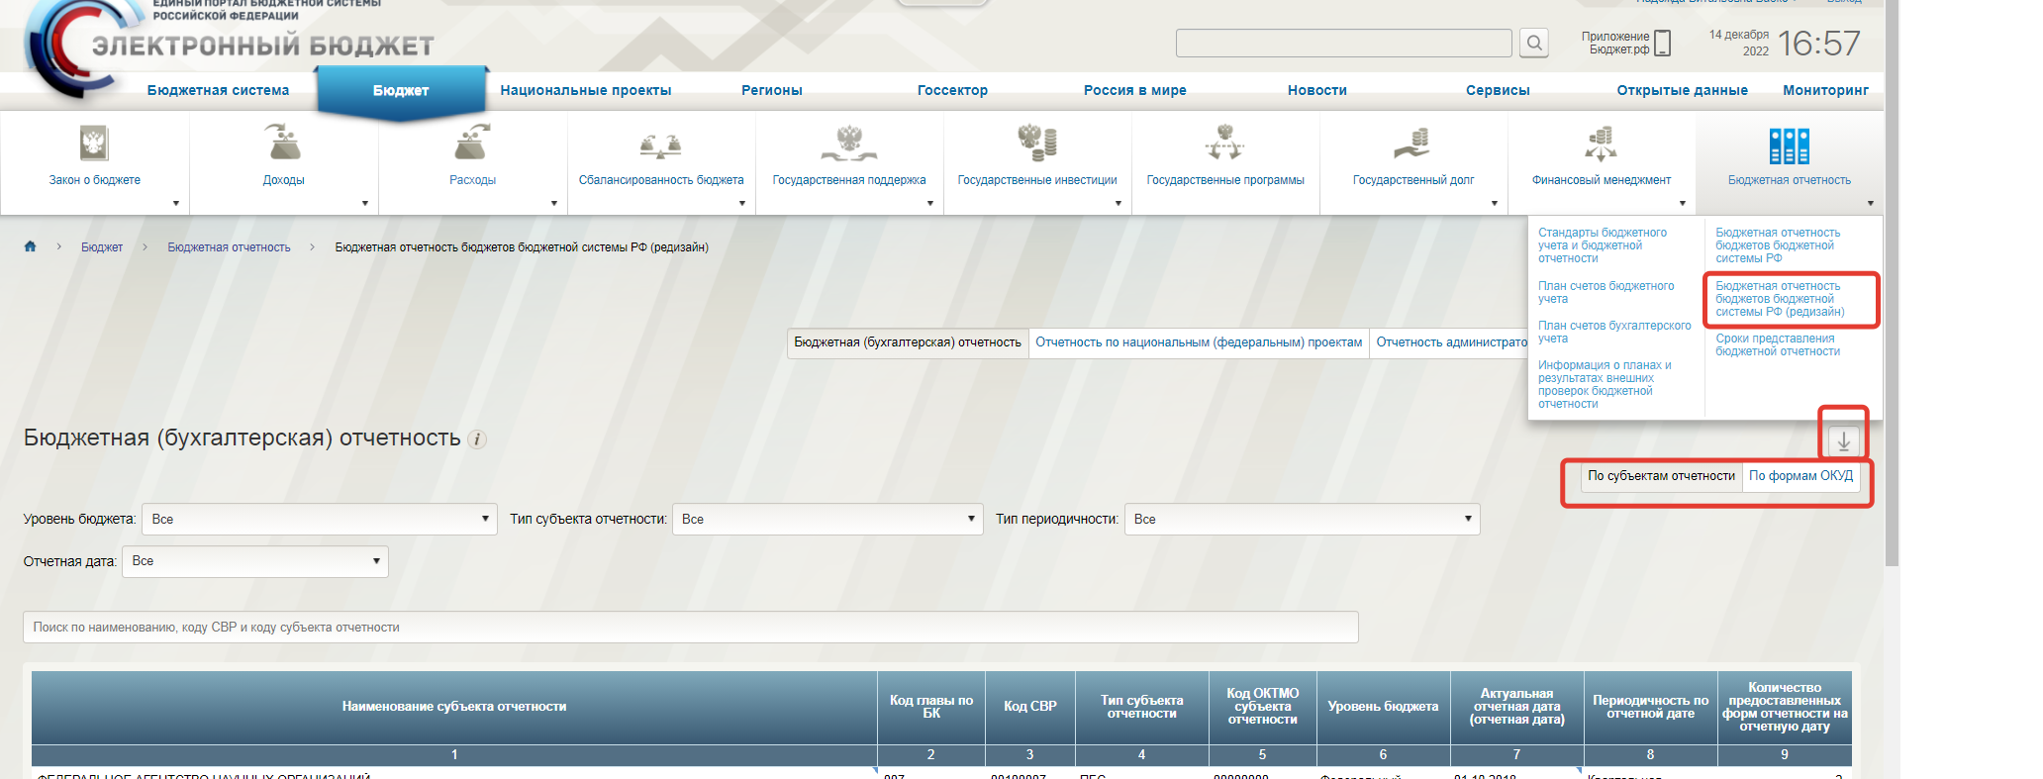
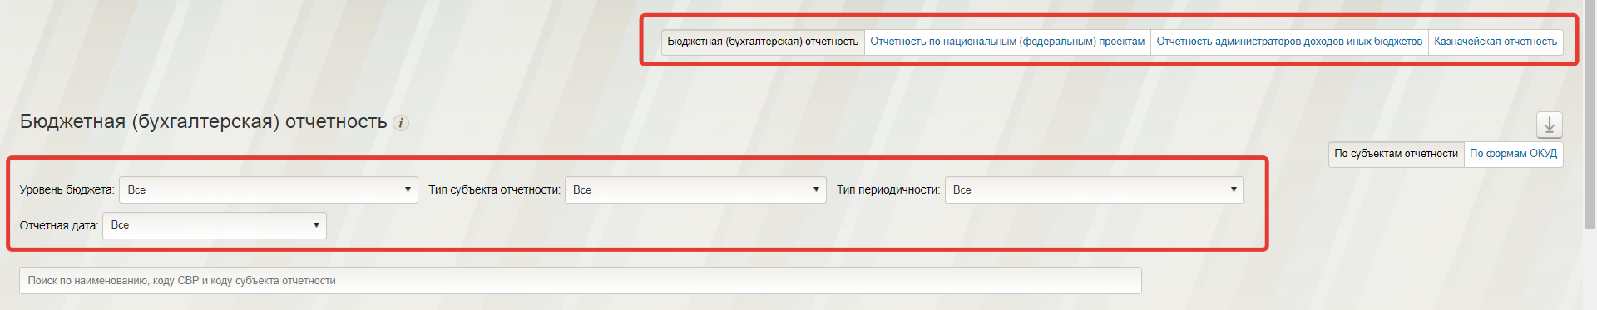
Размещение бухгалтерской отчетности на ЕПБС
Размещение осуществляется в автоматическом режиме из подсистемы учета и отчетности ПУиО

Slide 7
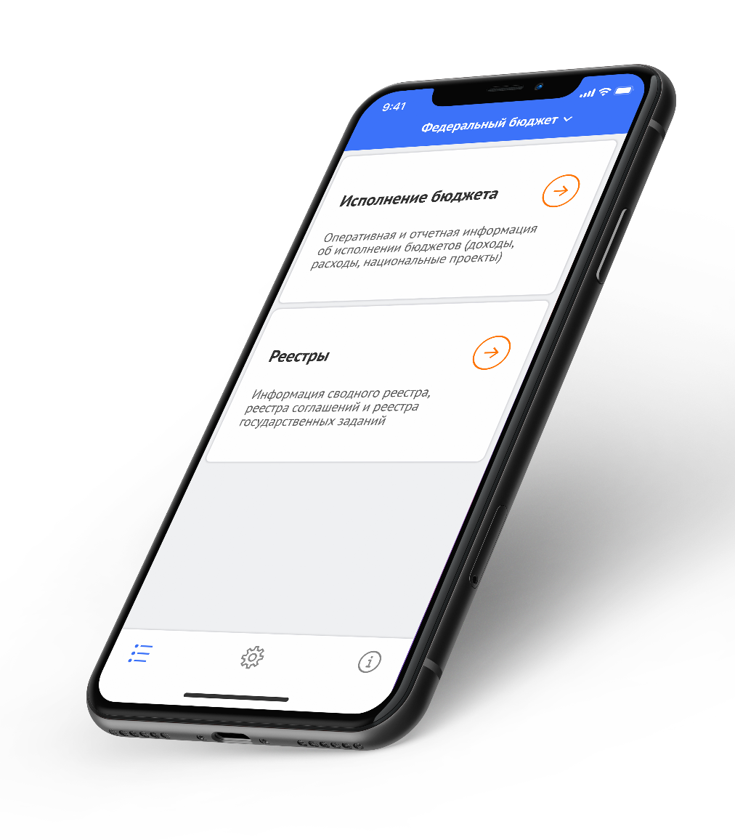


Мобильное приложение «Бюджет.РФ»
Направления анализа:
Исполнение бюджета
Реестры
Государственный
долг субъектов
Российской Федерации
Доходы
Реестр СЗПК
Расходы
Реестр государственных
заданий
Национальные проекты
Реестр участников и не участников бюджетного процесса
ФАИП
Объекты наблюдения:
Федеральный бюджет
Федеральные органы исполнительной власти
Бюджеты государственных внебюджетных фондов
Региональные и муниципальные бюджеты
Бюджеты территориальных фондов

Slide 8




Подсистема информационно-аналитического обеспечения
Подсистема информационно-аналитического
обеспечения
Информационные системы, оператором которых является Федеральное казначейство
Внешние источники данных
ЕИС
Планы закупок
Планы-графики закупок
Закупки (извещения)
Контракты
Каталог ТРУ
Реестр жалоб
Реестр плановых и внеплановых проверок
Реестр результатов проверок
и выданных предписаний
Реестр недобросовестных поставщиков
Реестр гарантий
АС ФК
Оперативная информация об исполнении федерального бюджета
Показатели исполнения бюджетов бюджетной системы РФ
Платежные поручения
Казначейское сопровождение (41 счета)
Интерфакс
Реестр сведений
о банкротстве
Реестр юридически значимых сведений о фактах деятельности юр.лиц,
ИП и иных субъектов экономической деятельности
ФССП России
Исполнение судебных актов, актов других органов
и должностных лиц
ФНС России
Реестр дисквалифицированных лиц
Аналитических
отчетов
Источников данных
Витрин
данных
>300
ГИР БО
Бухгалтерская
(финансовая)
отчетности юр.лиц
>150
ФАС России
Реестр гарантирующих поставщиков и зон их деятельности
АС «Планирование»
Нарушения, административное производство
и предписания
Центробанк России
Курс доллара США
Минфин России
Отчет о результатах мониторинга качества финменеджмента
11
ЕИС Мониторинг
Данные по контрактам с рисками и признаками нарушений
Рейтинг по закупкам
Портал Finam.ru
Цена за баррель нефти марки Brent
Сайты ФОИВ
Реестры лицензий
Государственная интегрированная информационная система управления общественными финансами «Электронный бюджет»
Подсистемы и модули, оператором
которых является Минфин России
Подсистемы и модули, оператором которых является Федеральное казначейство
Подсистема управления расходами
Реестр государственных заданий
Соглашения
Подсистема бюджетного планирования
Кассовый план
ПОФР
Мониторинг исполнения ФБ
в части БА
Единый портал бюджетной
системы РФ
Реестр соглашений
Реестр государственных заданий
Общероссийские перечни услуг
Федеральные перечни услуг и работ
МВУ ПУиО
Регистр «Главная книга» (ф. 0504072)
Сведения о дебиторах
и кредиторах в разрезе контрактов
Нефинансовые активы
Подсистема управления расходами
Реестр соглашений
Бюджетные обязательства
Подсистема учета
и отчетности
Бюджетная отчетность
Бухгалтерская отчетность
Отчетность по операциям системы казначейских платежей
Подсистема
ведения НСИ
Сводный реестр
ПУДС
Реестр соглашений
Бюджетные обязательства
Денежные обязательства
ПУР КС
Казначейское сопровождение (71 cчета)
ПУиО регионов
БА, ЛБО и БО субъектов РФ и МО
7
Многоуровневый контроль качества данных
Notes:
-

Slide 9

Порядок подключения к ПИАО
Сотрудник организации зарегистрирован в СОБИ
нет
Выполнить регистрацию сотрудника в ПОИБ СОБИ
https://sobi.login.roskazna.ru
да
Доступ в конфиденциальный контур ЕПБС обеспечивается при назначении ролей ПИАО автоматически
Выбрать полномочия в СОБИ
Доступ к ПИАО ГИИС ЭБ осуществляется
в личный кабинет ГИИСЭБ по ссылке https://eb.cert.roskazna.ru/
по прямой ссылке
https://eb.cert.roskazna.ru/piao/
https://eb.cert.roskazna.ru/epbs/
Необходимо предварительно настроить АРМ пользователя по инструкции «Настройка Континент ТЛС-2.0 для работы с точкой доступа ПОИБ СОБИ», размещенной на официальном сайте Федерального казначейства
Руководитель организации или уполномоченное лицо утверждает заявку на добавление полномочий в ЭБ

Slide 10
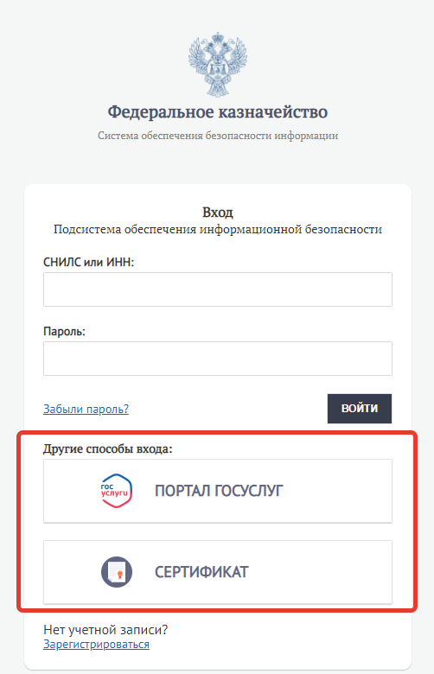
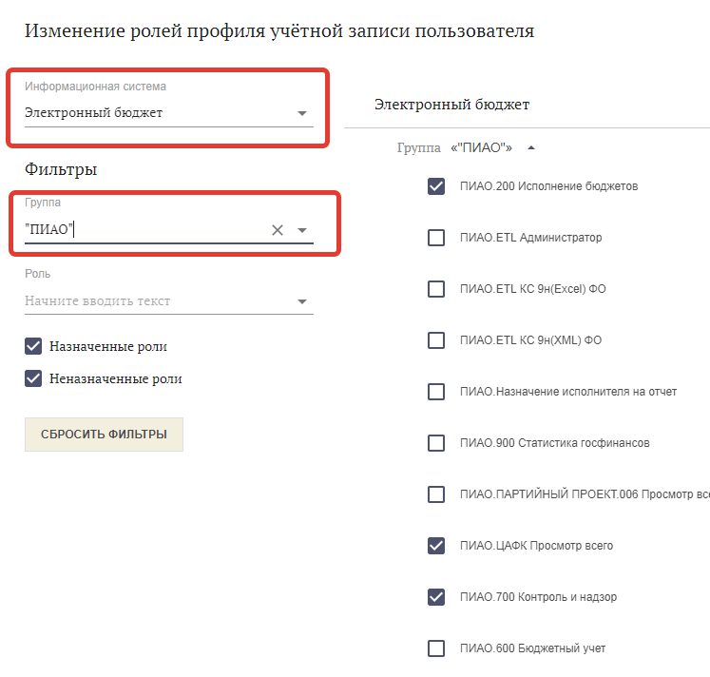
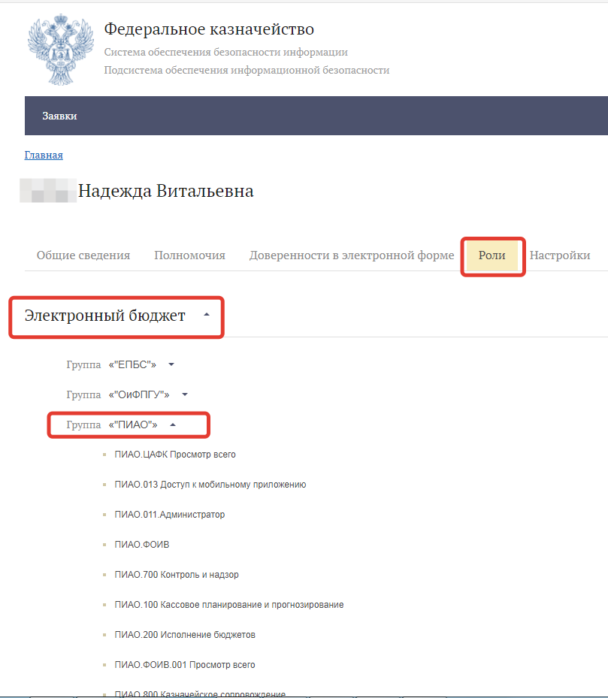
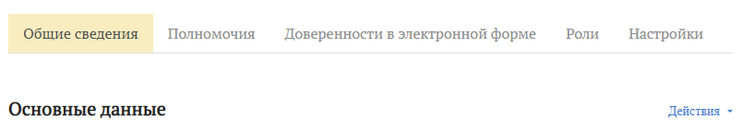

Выбор полномочий в СОБИ ФК
1
2
3
https://sobi.login.roskazna.ru
Перечень доступных ролей зависит от организации, под которой заходит пользователь
Ничего лишнего выбрать не возможно
Не забудьте указать полномочие ПИАО013. Доступ к мобильному приложению
И установить пароль – потребуется для входа в МП ПИАО
На вкладке «Общие сведения» – кнопка «действия»

Slide 11

Движение информации по расходам о национальных (федеральных) проектах
ГАС «Управление»
Управляющее воздействие
Анализ информации
ПИАО Электронный бюджет
Мониторинг,
Свод,
Анализ
информации
ЕПБС
Накопление
информации
ПУиО ЭБ
АСФК
ПУНП ЭБ
Учетные системы, сбор отчетности

Slide 12
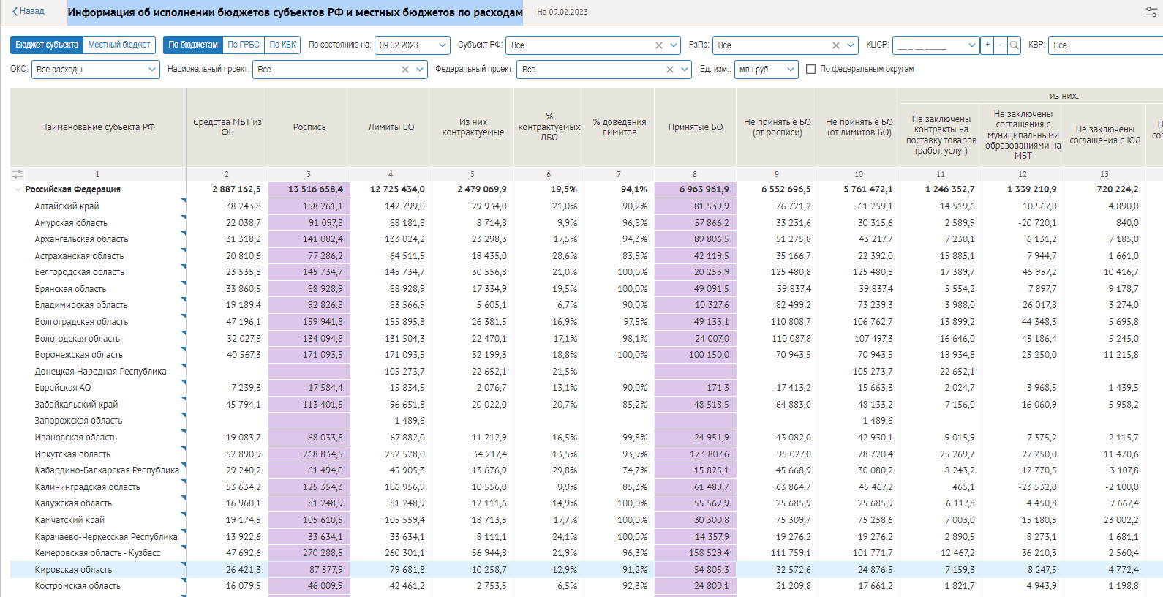
Анализ данных по исполнению бюджета
Региональный бюджет
PIAO_187_001_report
Аналитика отчета позволяет:
- выявить информацию о причинах не принятых БО;
- показать кассовые расходы по блокам в части исполнения - контрактам, соглашениям в том числе по типам соглашений- МБТ, АУ-БУ, ЮЛ.
В отчете применяется риско-ориентированный поход с применением контрольных точек исполнения бюджета

Slide 13
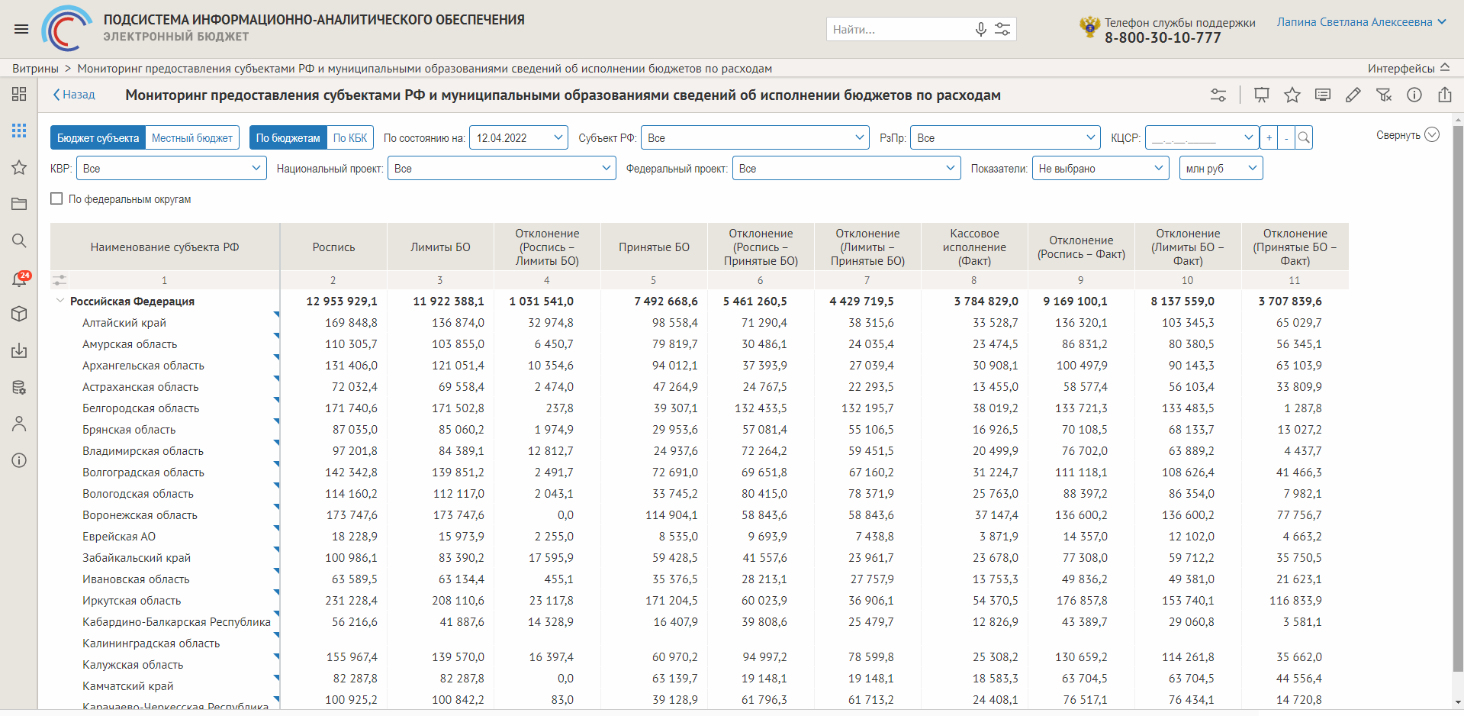
Мониторинг данных. Региональный бюджет
PIAO_187_002_report
Мониторинг предоставления субъектами РФ
и муниципальными образованиями сведений
по показателям «Сводная бюджетная роспись»,
«Лимиты бюджетных обязательств»,
«Принятые бюджетные обязательства»

Slide 14

Проблемы , выявленные в ходе мониторинга исполнения бюджетов субъектов РФ и местных бюджетов
Касса > 100% или Касса > БО
- не размещена Роспись на ЕПБС *
Касса > БО
- не размещены БО на ЕПБС *
Показатели форма 0503117-НП не соответствуют данным ЕПБС и ПИАО
* по финорганам субъектов РФ и местных бюджетов, не передавшим полномочия в ТОФК

Slide 15
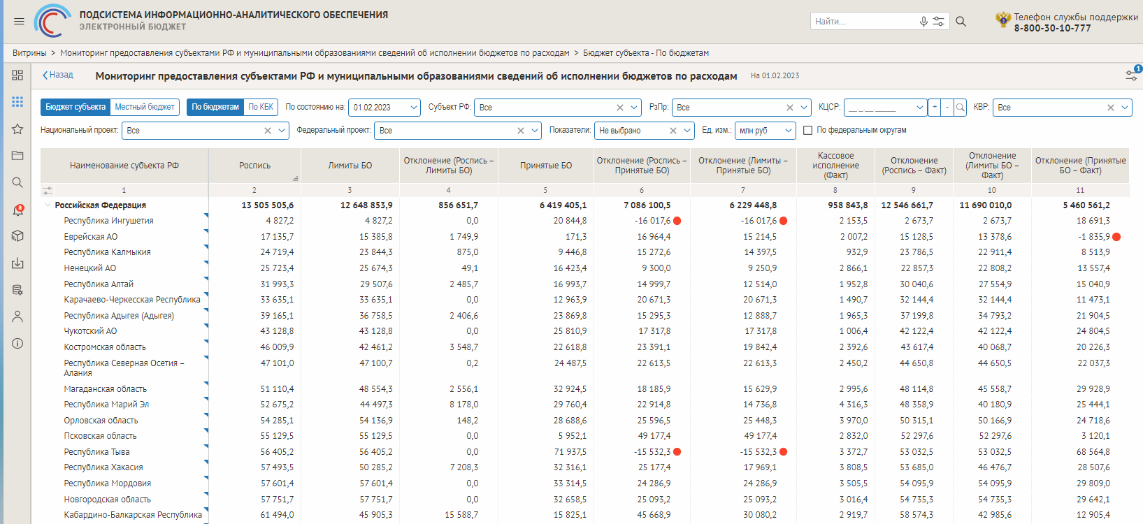
Получение данных «Роспись»
Минфин
ЕПБС
ПИАО
Отчет № PIAO_187_001

Slide 16
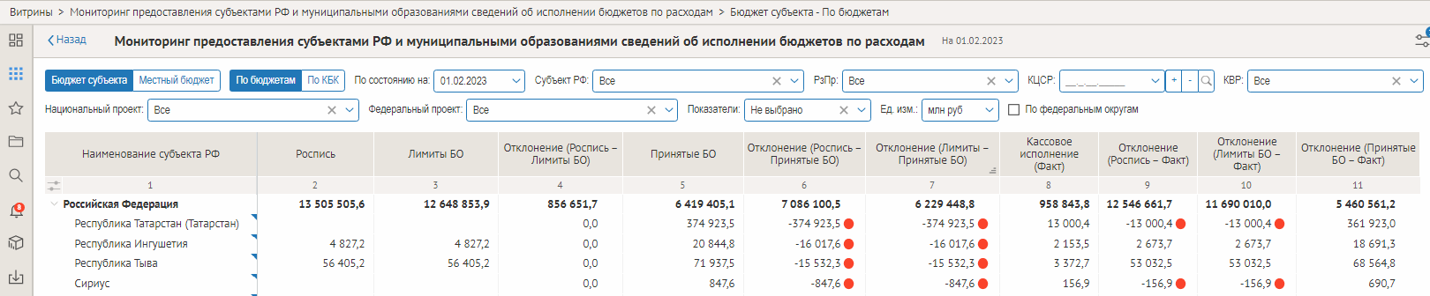
Получение данных по «Лимитам БО» и «Принятым БО»
1. Для субъектов РФ и муниципальных образований, передавших полномочия по учету БО в ТОФК
АС ФК
ПИАО
Отчет № PIAO_187_001
2. Для субъектов РФ и муниципальных образований, НЕ передавших полномочия по учету БО в ТОФК
Минфин
ЕПБС
ПИАО
Отчет № PIAO_187_001

Slide 17
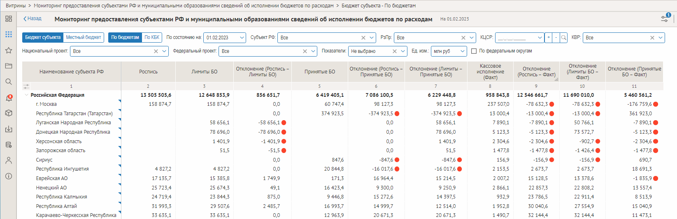
Получение данных «Кассовое исполнение (Факт)»
Сервис Минфина России забирает данные с ЕПБС
АС ФК
ЕПБС
ПУиО МФ
ПУНП МФ
API
Мониторинг на ЕПБС
Передача данных в ПУНП после получения квитка от ЕПБС
ПИАО
Отчет
№ PIAO_187_001

Slide 18
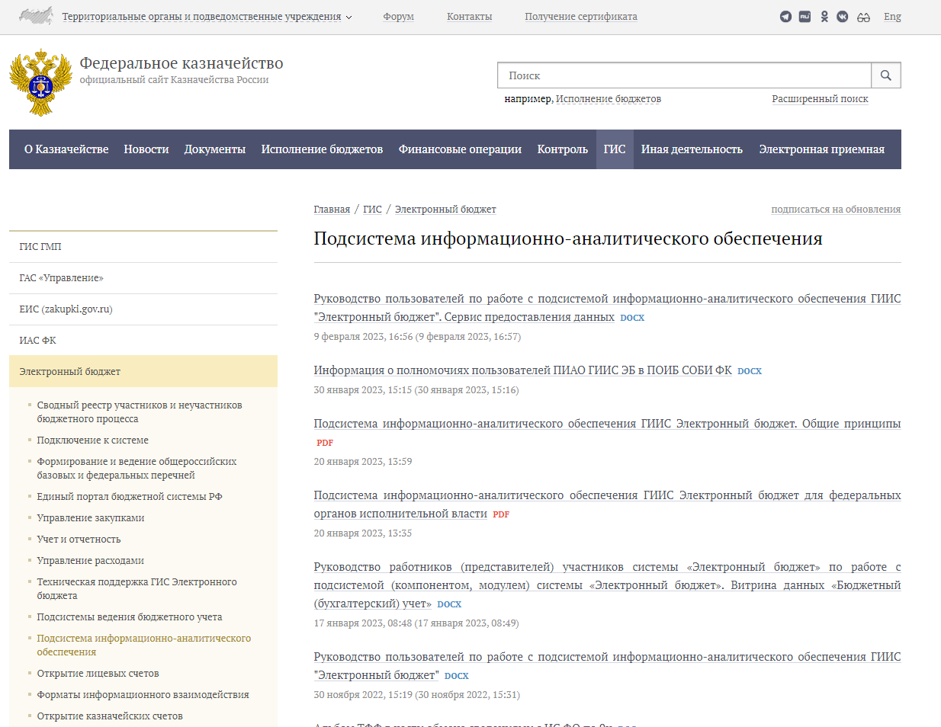
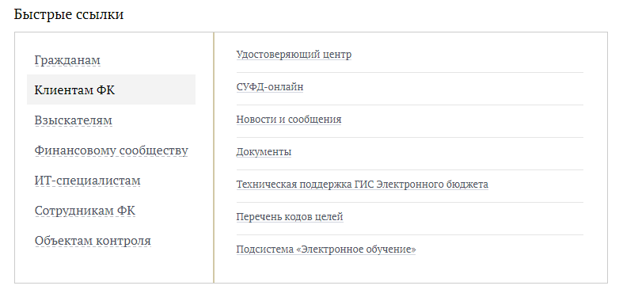
Размещение методических материалов и инструкций
https://roskazna.gov.ru/gis/
Вы можете зайти на Портал электронного обучения Подсистемы СУЭ Федерального казначейства (далее - ПЭО)
Для входа необходимо зарегистрироваться самостоятельно по ссылке
https://peo.roskazna.ru/

